Slide 1


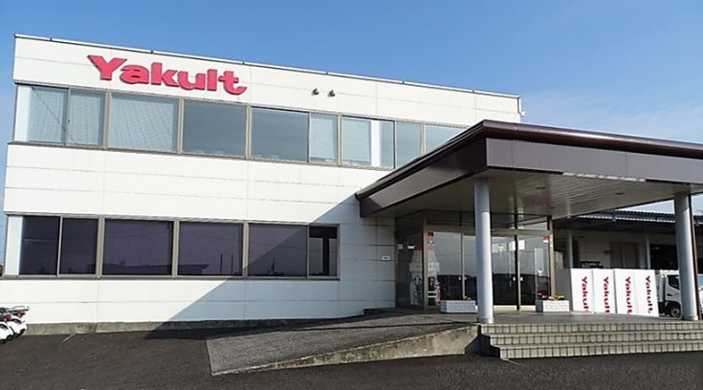
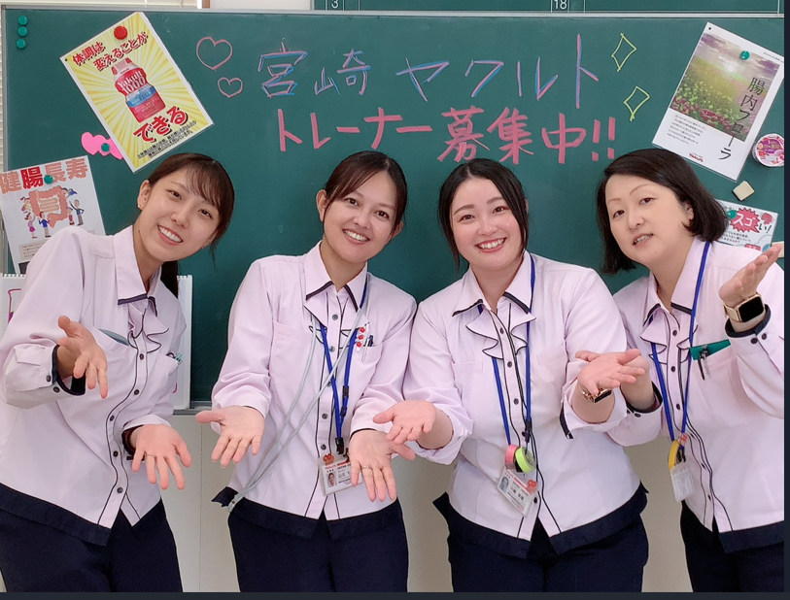

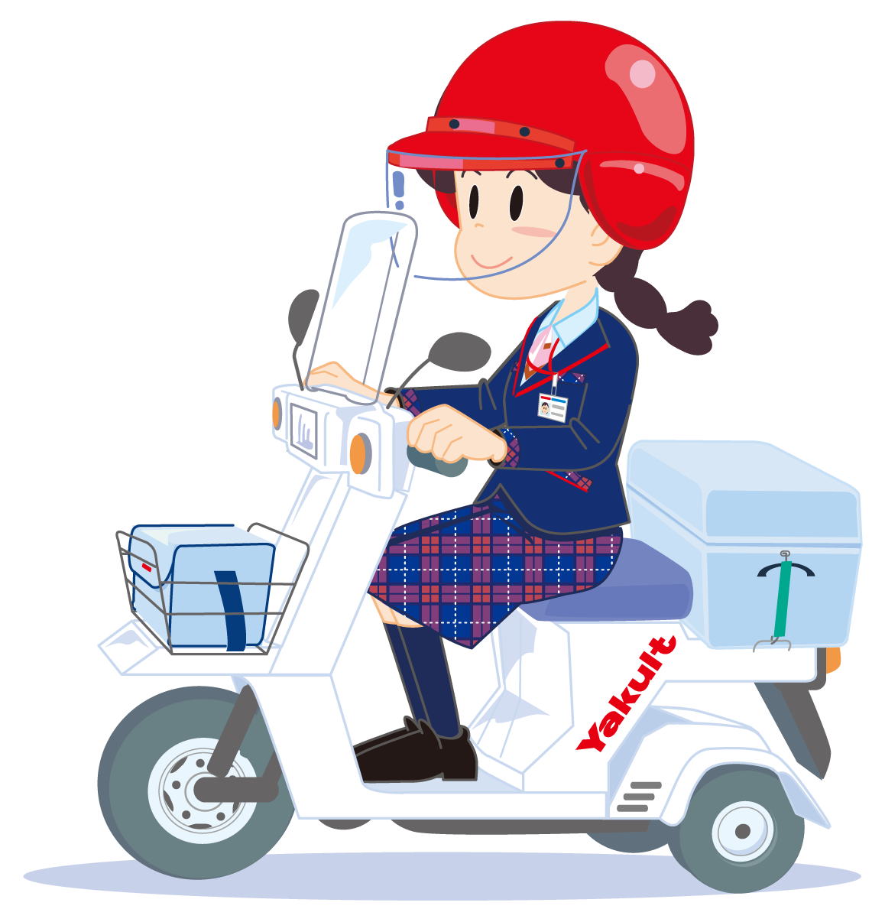

カラーパターン3
求人票だけでは分からない、これが企業の思いです
マザーズ
コーナー
応援企業
宮崎ヤクルト販売株式会社
ウチの会社ってこんなところ
所 在 地
宮崎県宮崎市港東1丁目7-3
事業内容
乳製品卸売業
地域の方々に健康になっていただきたいという想いで、ヤクルトと健康情報などをお届けするお仕事です。宮崎市近郊から延岡・高千穂まで、16の営業所で約250名のヤクルトレディが活躍しています。
設 立
1964年1月11日
事業所写真
ウチの会社の
初めての方でも
安心のサポート
ウチの会社の
PRポイント
PRポイント
安定して
宮崎で長く
働きたい！
土日祝日
休みで
働きやすい
子供が悪いなど
急なお休みも
大丈夫！
子育て・ 家事との
両立
誰でも
「キャリアアップ」が
目指せるお仕事
2024年11月より一般募集で入社しました。
マザーズコーナーご利用の方へ
私たちがヤクルトスタッフサポートしています！
事業所写真
♬私たちと一緒に働いてみませんか♬
ヤクルトのトレーナーとは、ヤクルトレディをサポートするスタッフの事です。
商品の良さを伝えたり、現場で一緒にお客さまづくりをしています。
お客さまとの触れ合いも楽しいですよ！
ヤクルトスタッフも募集中！
宮崎
※事業所求人は、有効中のものがない場合は一覧が出ませんので、ご了承ください。
当社の
H Pは
コチラ
当社の
求人は
コチラ
作成日：令和7年10月21日

